Slide 1


Kluczowe wyzwanie – wsparcie zrównoważonego rozwoju transportu
Wojciech SUCHORZEWSKI
Politechnika Warszawska
70-lecie Oddziału SITK w Warszawie
28 września 2016

Slide 2
Zrównoważony rozwój transportu
Terminy „zrównoważony rozwój transportu”, „zrównoważona mobilność” i in. używane w publikacjach, opracowaniach planistycznych i dokumentach.
„Zrównoważony rozwój” – cele:
społeczne - warunki życia
ekonomiczne - działalność produkcyjna, koszty i korzyści
środowiskowe, w tym energochłonność?
Środki osiągnięcia celów:
środki transportu
rozwój infrastruktury
zarządzanie mobilnością (transportochłonność, podział zadań między środki transportu)
koordynacja planowania zagospodarowania przestrzennego z planowaniem rozwoju systemu transportu
środki prawne i fiskalne

Slide 3
Gdzie jesteśmy?
Idea Zrównoważonego Rozwoju Transportu (ZRT) i Zrównoważonej Mobilności znana i brana pod uwagę w miastach polskich od ponad 20 lat:
Polityka transportowa m. Krakowa - 1993
Warszawa: Polityka transportowa – 1995, Strategia Zrównoważonego Rozwoju Systemu Transportowego Warszawy do 2015 roku i na lata kolejne - 2009, Warszawska Polityka Mobilności (konsultacje)
1995+ dziesiątki miast!!!
Poziom krajowy, przykłady:
Polityka Transportowa Państwa 2006-2025
Koncepcja Przestrzennego Zagospodarowania Kraju – 2011
Strategia Rozwoju Transportu 2013
Krajowa Polityka Miejska 2023 – akc. RM 2015

Slide 4


Polityka Transportowa Państwa na lata 2006-2015*)
Priorytety – wybrane:
unowocześnienie kolei poprzez rozszerzenie zakresu konkurencji między operatorami …, poprawa efektywności; radykalna poprawa stanu infrastruktury
poprawa jakości transportu w miastach w tym poprzez poprawienie konkurencyjności transportu publicznego wobec indywidualnego, poprawę warunków ruchu pieszego i rowerowego, ze szczególnym uwzględnieniem potrzeb osób niepełnosprawnych
poprawa jakości i konkurencyjności transportu publicznego w obszarach metropolitarnych i regionach, w tym przez wprowadzanie ułatwień i zachęt (współfinansowanie) dla organizowania sieci kolei aglomeracyjnych, wymiany taboru, rozbudowy i modernizacji stanu technicznego infrastruktury.
*) RM 26.06.2005

Slide 5

Polityka Państwa – KPZK 2011
Koncepcja Przestrzennego
Zagospodarowania Kraju – RM 13.12.2011
Chaotyczna i ekstensywna zabudowa ➔ transportochłonność o 50% większa „w porównaniu do zabudowy relatywnie zwartej i uporządkowanej” Konsekwencją „jest bardzo niska – ekonomiczna i społeczna – efektywność nakładów na infrastrukturę oraz nieopłacalność rozwoju i utrzymania transportu publicznego”
Wizja:… „Energochłonny transport samochodowy wewnątrz miast jest skutecznie wypierany przez zintegrowane systemy transportu publicznego, bazujące w dużej mierze na kolejach aglomeracyjnych”.
Notes:
5
5

Slide 6
Strategia Rozwoju Transportu 2013
Miasta – cele i działania:
• zwiększenie udziału transportu publicznego przez integrację, dostępność
• kluczowa rola kolei
• nowe formy mobilności; strefy bez samochodu, promocja rower-pieszy, redukcja popytu, tele-praca i tp.
• Innowacje, w tym energia, emisje!!! (Low Emission Zone)
• stopniowe wdrażanie zasady „zanieczyszczający płaci, użytkownik płaci”!!! - powołanie się na politykę UE
Notes:
6
6

Slide 7
Krajowa Polityka Miejska *)
W planowaniu rozwoju, miasta powinny działać zgodnie z ideą miasta zwartego, które promuje policentryczną strukturę, przyjmującą formę gęstej i wielofunkcyjnej tkanki zabudowy miejskiej, obsługiwanej komunikacją pieszą, rowerową i publiczną, przy jednoczesnym ograniczaniu transportu indywidualnego
Polityka transportowa formułowana na poziomie miasta lub
obszaru funkcjonalnego i wyrażana w dokumentach o różnym
charakterze, powinna jednoznacznie wskazywać osiągnięcie
zrównoważonej mobilności jako jej podstawowy cel.…
*) Dokument przyjęty uchwałą Rady Ministrów w dniu 20 października 2015 r.

Slide 8
MIASTA
Udział transportu publicznego w przewozach
Miasto | Rok | Liczba mieszkańców (tys.) | Udział TP %
 |  |  | Wszystkie podróże | Podróże niepiesze
Berlin | 2013 | 3500 | 27 | 39
Bolonia | 2007 | 373 | 26 | 33
Bruksela | 2010 | 171 | 28 | 37
Budapeszt | 2014 | 1744 | 45 | 55
Gdynia | 2013 | 247 | 37 | 40
Helsinki | 2013 | 613 | 34 | 50
Kopenhaga | 2013 | 591 | 34 | 50
Kraków | 2013 | 761 | 36 | 50
Malmo | 2013 | 313 | 21 | 25
Porto | 2011 | 238 | 26 | 33
Wiedeń | 2015 | 1797 | 39 | 53
Warszawa | 2015 | 1735 | 47 | 57!!!

Slide 9
Raport Globalny ONZ dot. Osiedli Ludzkich2013
PLANNING AND DESIGN FOR SUSTAINABLE URBAN MOBILITY
        Udział transportu publicznego – Str. 22 – rys. 2.5

Slide 10
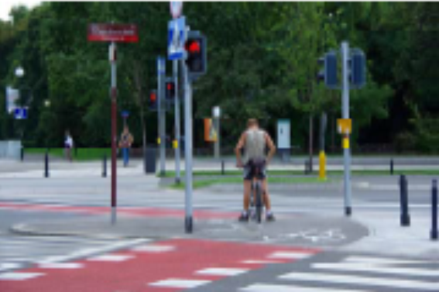
Warszawa w raporcie regionalnym UN-Habitat

Slide 11
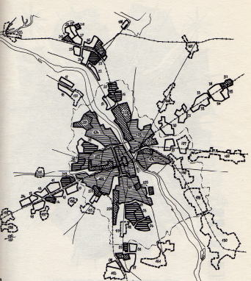
Struktura miasta – plany i rzeczywistość

Slide 12
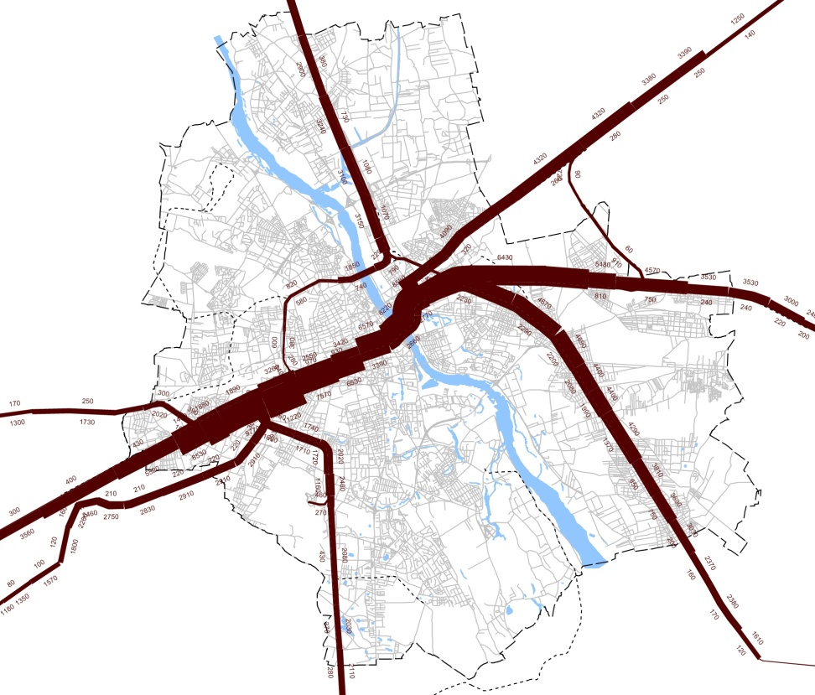
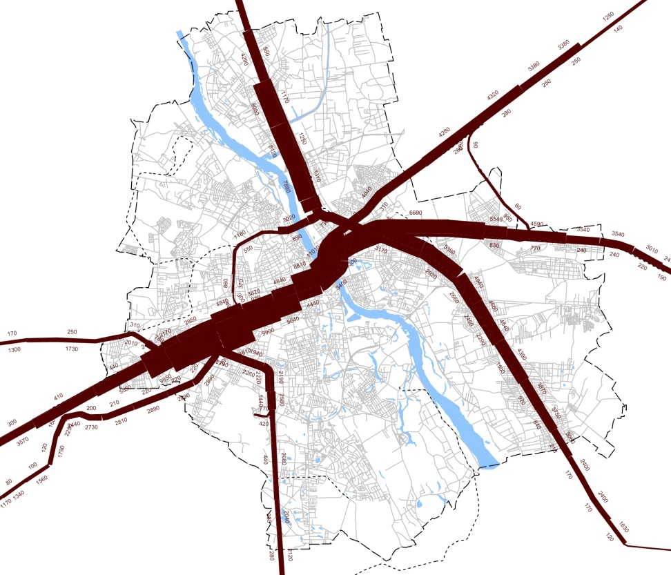
Konsekwencje ewentualnego przesunięcia 185 tys. mieszkańców Białołęki w korytarz kolei podmiejskiej
- symulacja dla obszaru metropolitalnego
Stan 2010 r.
185 tys. mk bliżej kolei
 | Metropolia | Białołęka
Średni czas podróży | -1,2% | -18,3%
Udział podróży z więcej niż dwiema przesiadkami | -3,7% | -59,5%
Źródło: T. Dybicz, Politechnika Warszawska

Slide 13

Warszawska Polityka Mobilności
Projekt – konsultacje społeczne do 20.X.2016
Zakres i proponowane działania dają podstawy do jego traktowania, jako planu zrównoważonej mobilności (SUMP)
Priorytet działań redukujących wykorzystanie samochodu w podróżach na obszarze miasta. Efektem byłaby redukcja zatłoczenia, zwłaszcza w obszarach śródmiejskich
Lista zadań: 59 pozycji z 10 obszarów
Budowa narzędzi, np. opracowanie kalkulatora zrównoważonej mobilności, m.in. umożliwiającego obliczanie kosztów podróży po Warszawie (i aglomeracji) różnymi środkami transportu

Slide 14
Wizja Warszawa 2030
Praca od września 2015 r.
Udział: mieszkańcy, eksperci, urzędnicy, przedsiębiorcy,, przedstawiciele organizacji pozarządowych.
Praca:
5 grup roboczych do spraw: społecznych, gospodarczych, przestrzennych, systemowych, dzielnic.
Ankietyzacja: pow. 3000 ankiet.
Cykl debat Warszawa 2030
Konferencja Warszawa 2030 - Miasto Przyszłości.
Konsultacje społeczne.
WARSZAWA w 2030 roku to:
AKTYWNI MIESZKAŃCY
PRZYJAZNE MIEJSCE
OTWARTA METROPOLIA

Slide 15
Wizja Warszawa 2030 – transport*)
Cel operacyjny
Rozwój zrównoważonego systemu transportowego
Skala i zróżnicowany sposób zagospodarowania Warszawy wymaga lepszego powiązania różnych części miasta i usprawnienia przemieszczania się zarówno w wymiarze lokalnym, ogólnomiejskim, jak i w ramach obszaru metropolitalnego. Zaspokojenie potrzeb różnych użytkowników miasta wymaga efektywnego wykorzystywania różnorodnych środków odbywania podróży.
Nacisk będzie kładziony na doskonalenie transportu zbiorowego, powodujące zwiększenie jego udziału w przewozach, jak również na poprawę warunków ruchu pieszego i rowerowego. Osiągnięcie tego celu będzie powodowane poprzez rozwój systemu transportu szynowego oraz rozwijanie spójnej i gęstej sieci tras transportu publicznego, przystanków, parkingów rowerowych, eliminację barier architektonicznych i przestrzennych, oraz ograniczenie roli samochodu w strefie śródmiejskiej.
*) projekt, wersja 1.09.2016

Slide 16
Wizja Warszawa 2030 – transport 2
Cel operacyjny
Rozwój zrównoważonego systemu transportowego
Prowadzone będą działania popularyzujące alternatywne względem samochodu środki transportu. Między innymi, wpłynie to na uwolnienie przestrzeni publicznych, które będą wykorzystywane w celach społecznych. Będzie to wymagało uporządkowania zasad funkcjonowania parkowania, transportu ładunków i dostaw towarów oraz obsługi ruchu turystycznego, a także dostosowanie parametrów ulic do planowanych funkcji.
Warunkiem niezbędnym do osiągnięcia tego celu (czynnikami sukcesu) będzie współpraca z gminami obszaru metropolitalnego Warszawy.

Slide 17
Wyzwania
Jak uzyskać akceptację społeczeństwa i podmiotów? konieczne aktywne zaangażowanie lokalnych interesariuszy i obywateli w proces planowania
Jak zapewnić współpracę terytorialną, polityczną, administracyjną i międzysektorową?
Wybór najlepszej kombinacji rozwiązań i działań (co? kiedy?)
Jak uzyskać środki unijne?
Monitorowanie (ocena i reagowanie)

Slide 18
Zagrożenia
Źródło: S. Sarna

Slide 19
Wsparcie - formy
Członkowie SITK wnoszą istotny wkład w prace/działania związane z realizacją celów polityki ZR:
administracja: rządowa i samorządowa
przedsiębiorstwa sektora publicznego i prywatnego, w tym operatorzy TP, firmy projektowe i in.
instytuty i uczelnie
media
OW SITK – ukierunkowanie spotkań z udziałem wszystkich sektorów:
127 Forum Komunikacyjnych, w tym wiele poświęconych różnym aspektom zrównoważonej mobilnosci
konsultacje społeczne, np. DEBATA PUBLICZNA NA TEMAT: WARSZAWSKA POLITYKA MOBILNOSCI - 20.06.2016
Konferencje, np. IV FORUM TRANSPORTU AGLOMERACYJNEGO 24.06.2015
Wysoka ocena OW SITK:
Nagroda Miasto i Transport 2016 !!!
20 wniosków, 4 laureatów

Slide 20
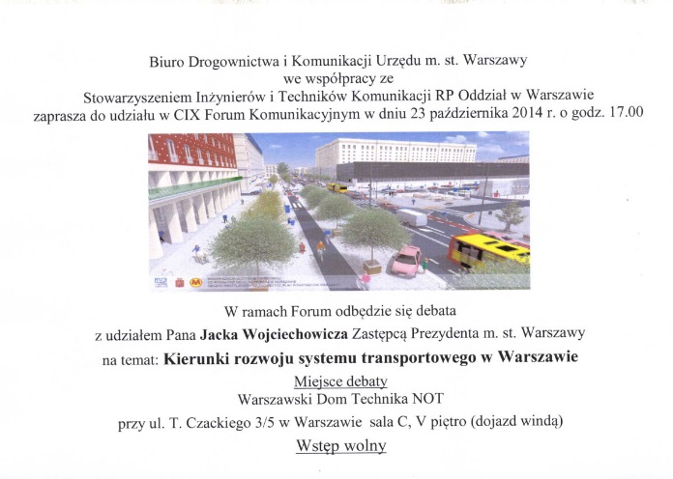

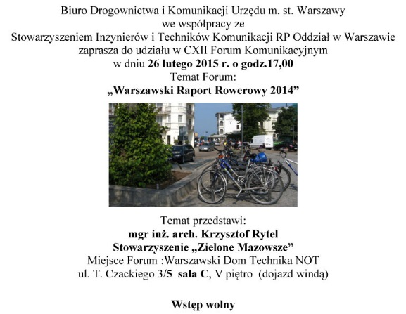
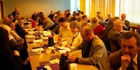
NAGRODA MIASTO i TRANSPORT 2016

Slide 21
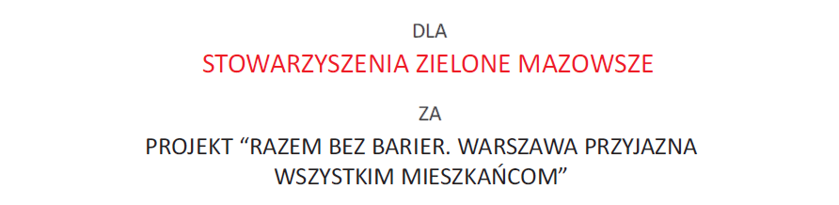
NAGRODA MIASTO i TRANSPORT 2016

Slide 22
Podsumowanie
Są powody do satysfakcji z dotychczasowych wyników działań na rzecz Zrównoważonego Rozwoju Transportu w skali krajowej i lokalnej.
Wyzwania związane są z koniecznością:
wpływania na rozwój przestrzenny
zapewnienia dostępności dla wszystkich grup użytkowników
utrzymania udziału TZ w przewozach pasażerskich
działań sprzyjających wzrostowi udziału transportu szynowego w przewozach ładunków
zróżnicowania strategii dotyczącej dróg w zależności od charakteru obszaru (strefowanie)
poprawy efektywności energetycznej transportu
redukcji negatywnego wpływu na środowisko
wsparcia dla Polski lokalnej !!!

Slide 23

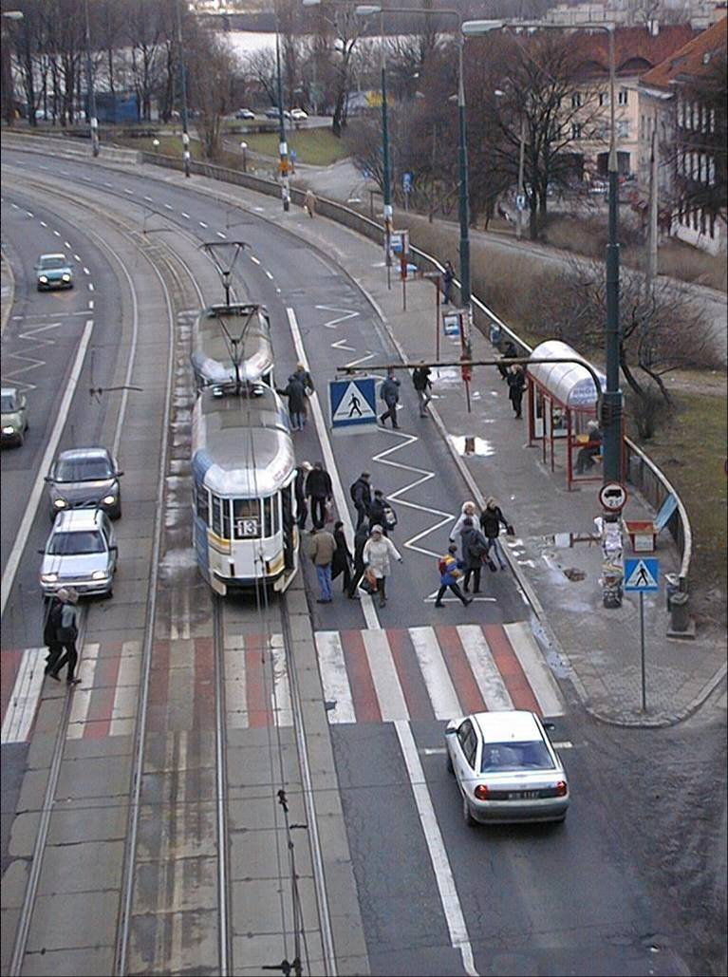
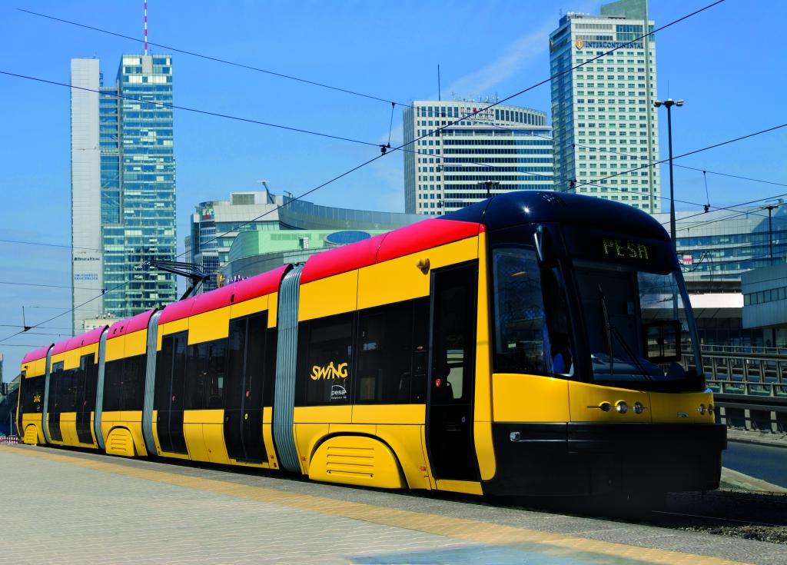
Dziękuję
za
uwagę!
W.Suchorzewski@il.pw.edu.pl
23
Notes:
23

